Slide 1
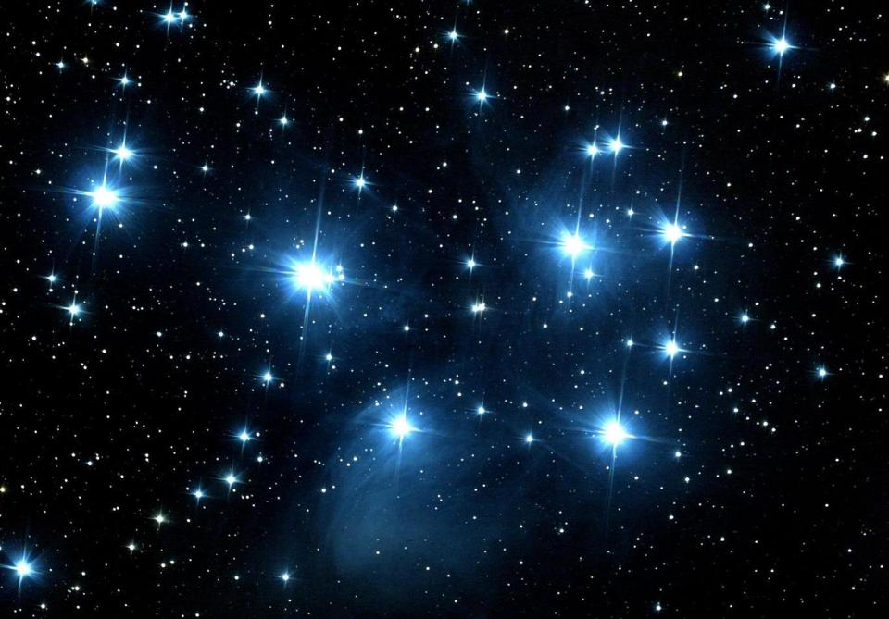

Slide 2
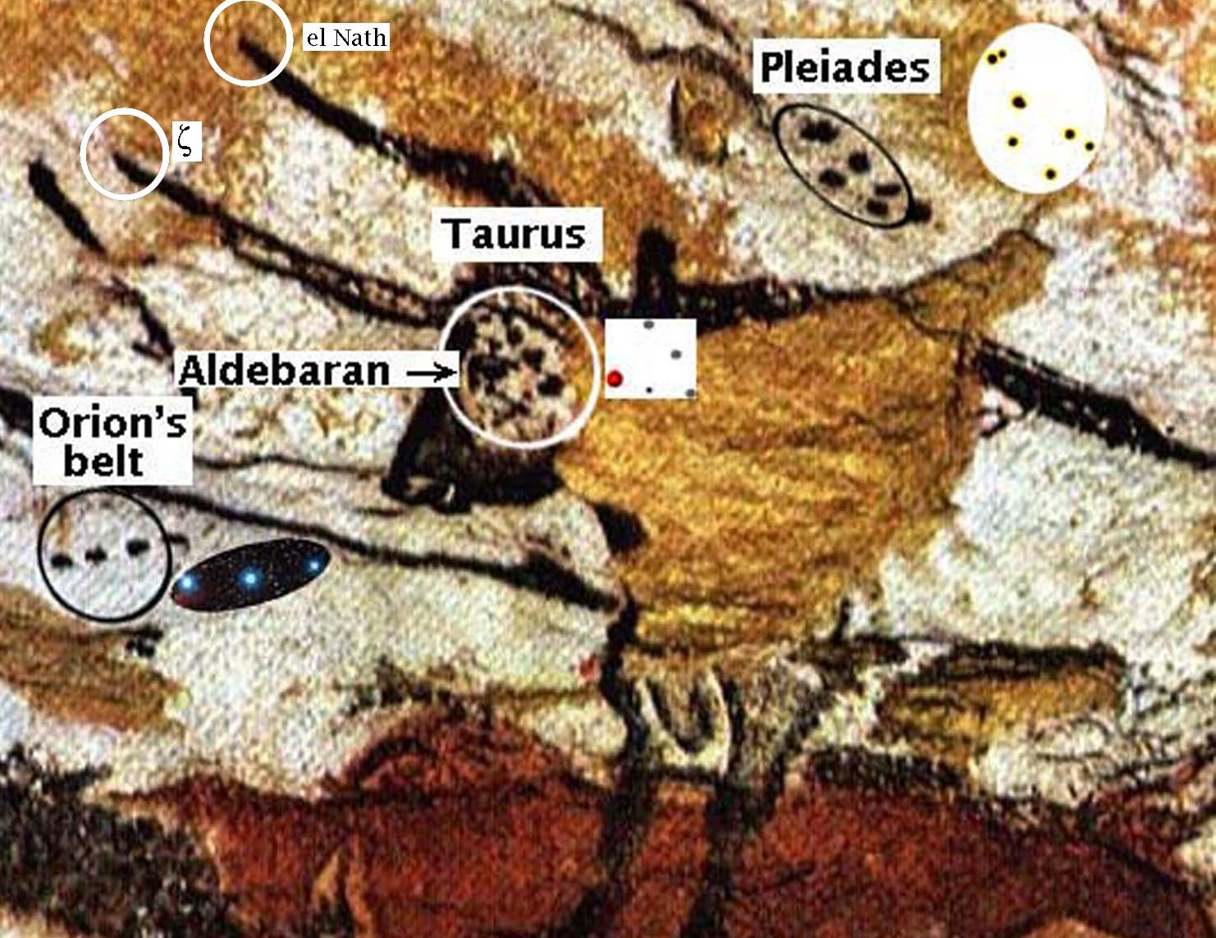
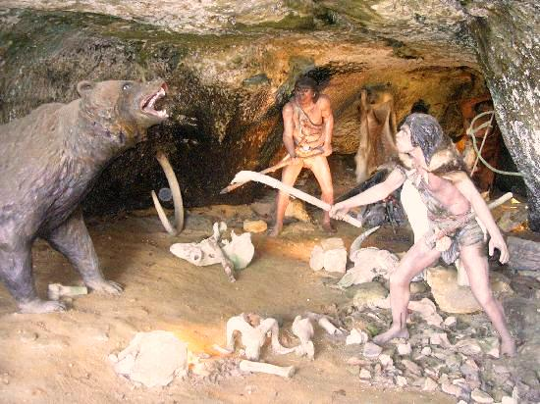
Notes:
Ruim 17.000 jaar oud, grotten van Lascaux, Frankrijk

Slide 3
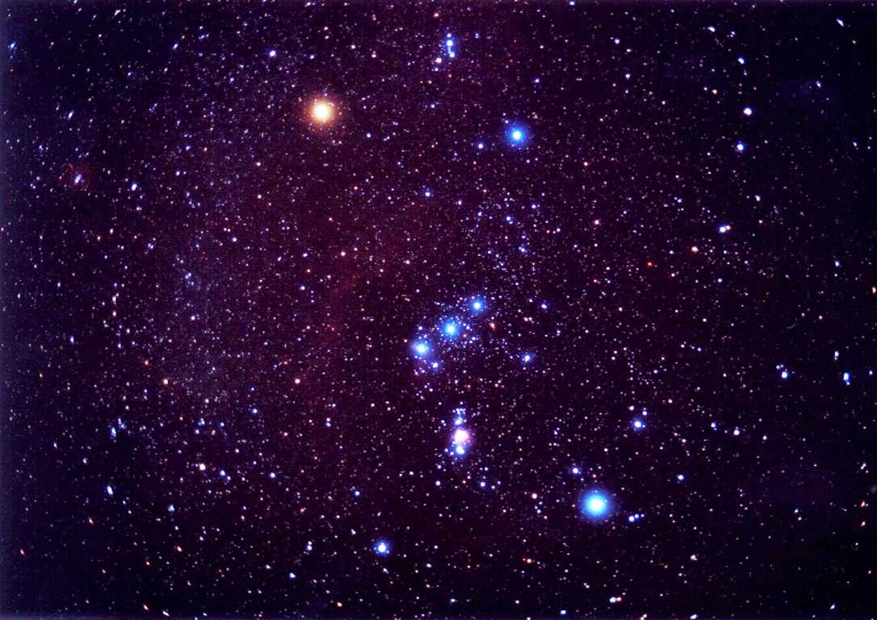

Slide 4
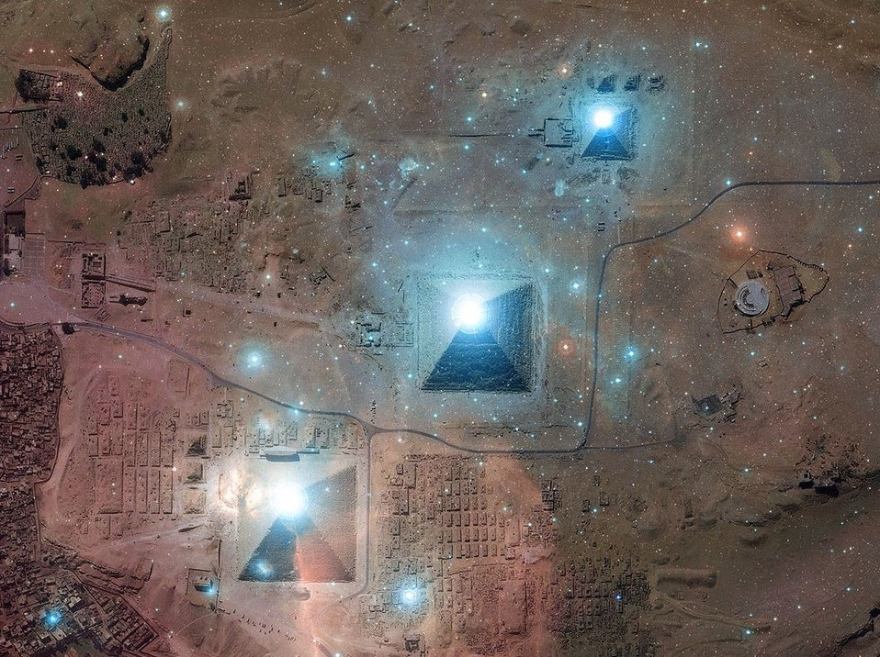
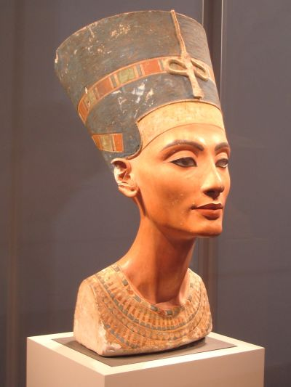
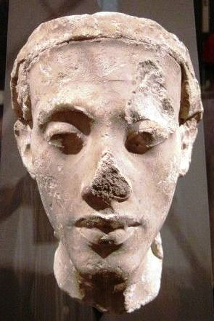

Slide 5
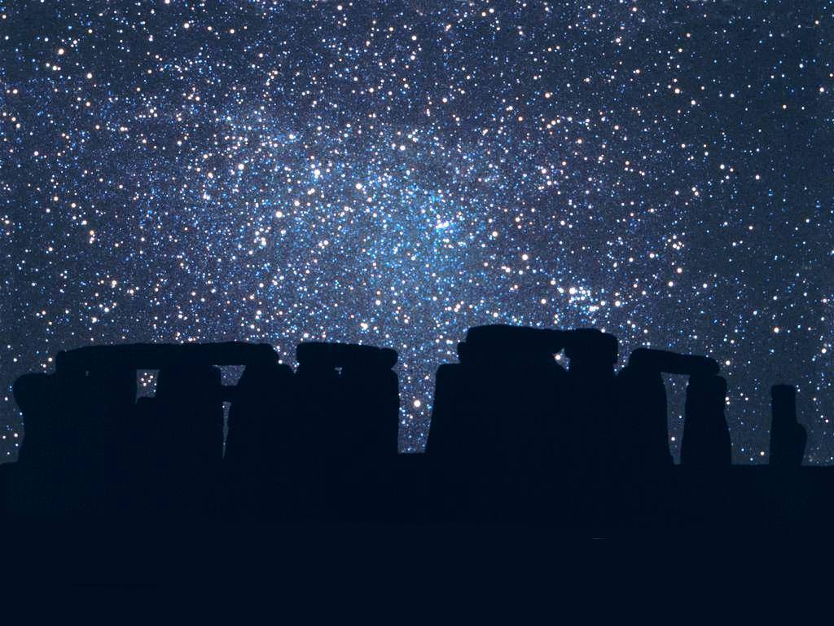

Slide 6
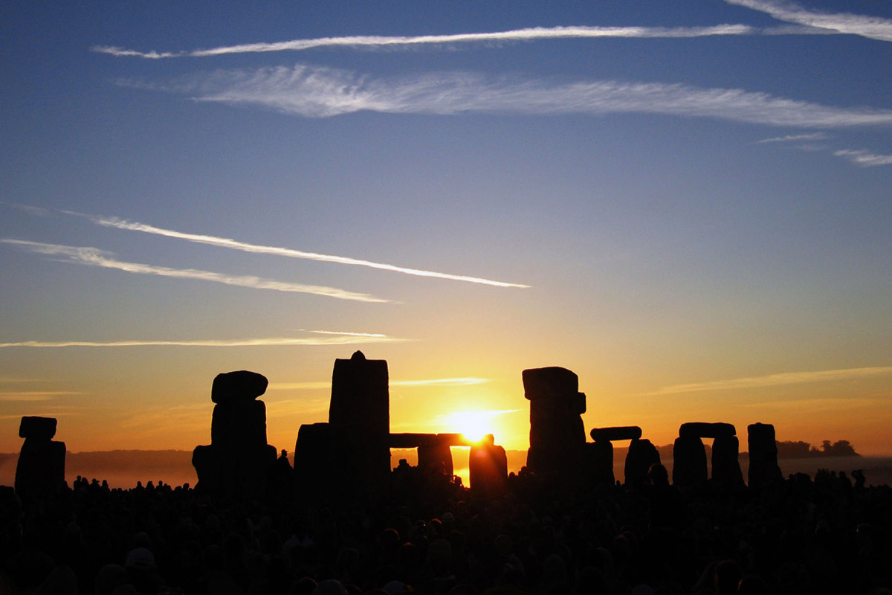
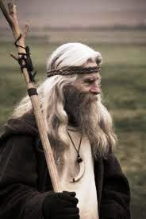
Notes:
Stonehenge, 3000 BC

Slide 7
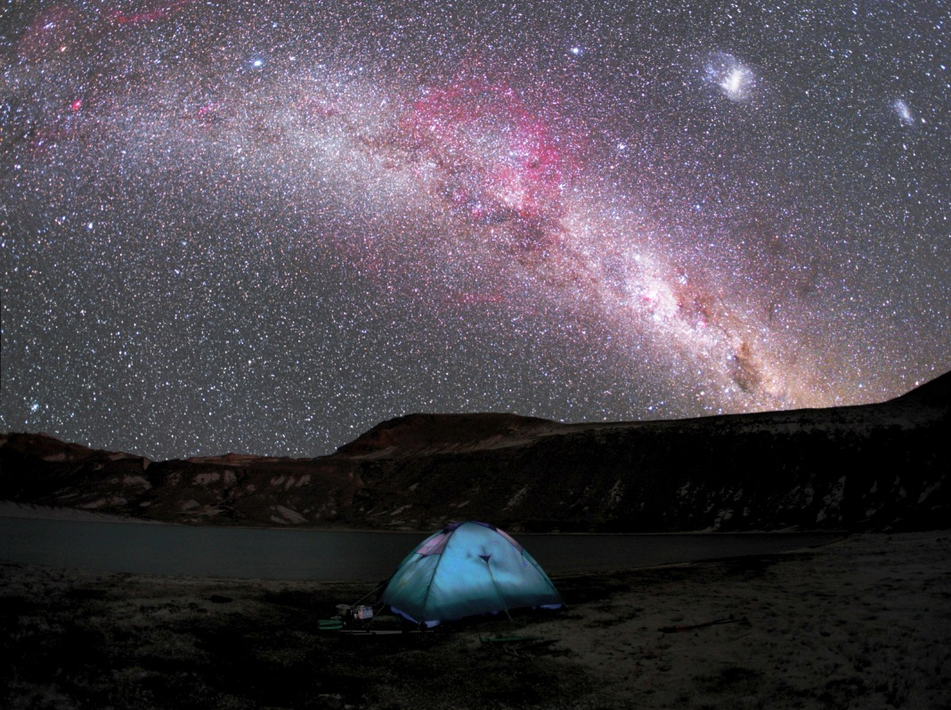
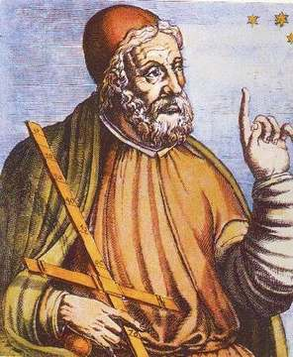
Notes:
Ptolemaeus, 90-168 a.d., Romein die in Egypte woonde en Grieks schreef. Bollen gemaakt van Quintessence (5e elem. naast aarde, water, lucht, vuur). Aarde een bol.

Slide 8
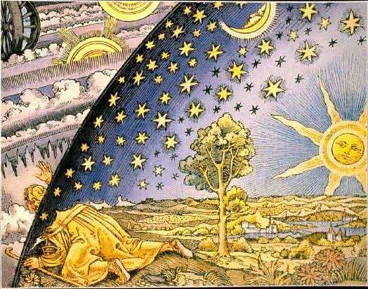

Slide 9
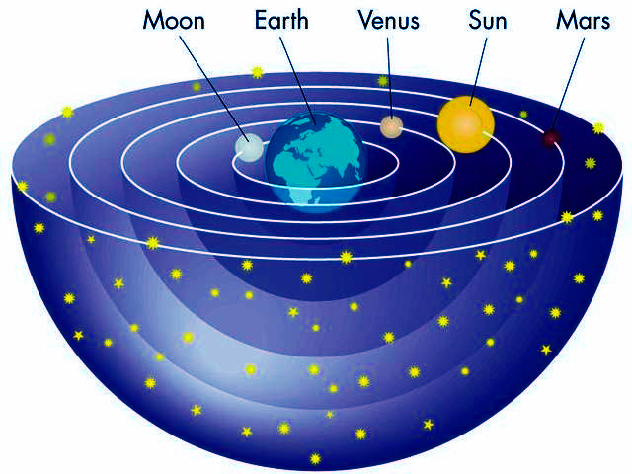

Slide 10
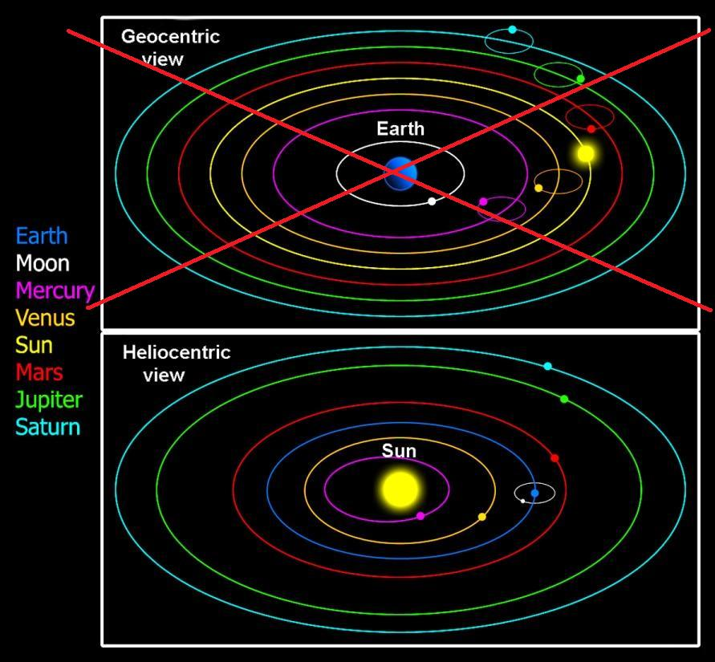
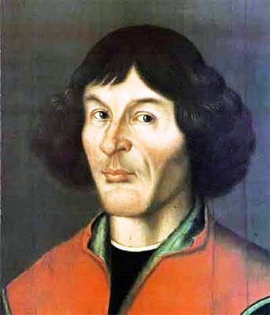
Notes:
Heliocentrisch wereldbeeld. Niklas Koppernigk. Ca 1500 a.d.

Slide 11
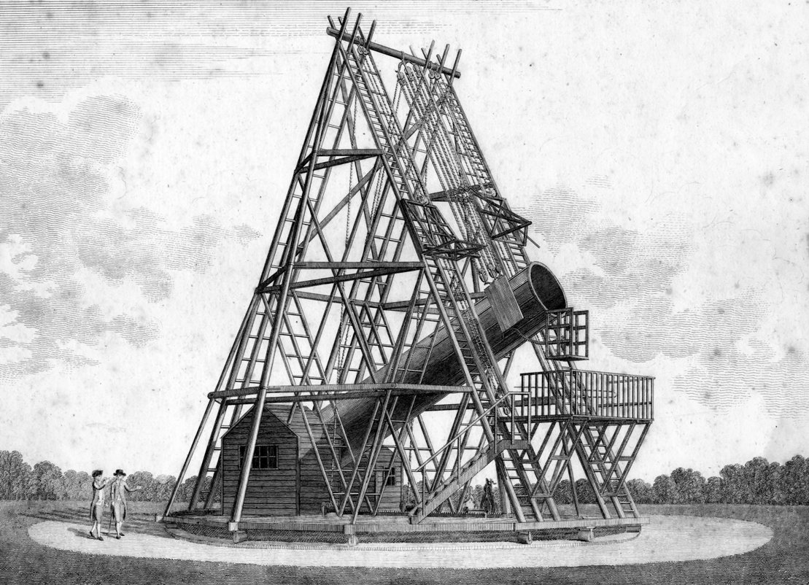
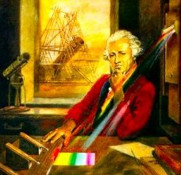
Notes:
William Herschel’s giant telescoop. Metal mirror. Dacht: Island Universes, tot ie er een ster in ontdekte, toen dacht ie: dichtbij.
Herschel ontdekte in 1781 Uranus met veel kleinere telescoop. Ontdekte ook IR licht met

Slide 12
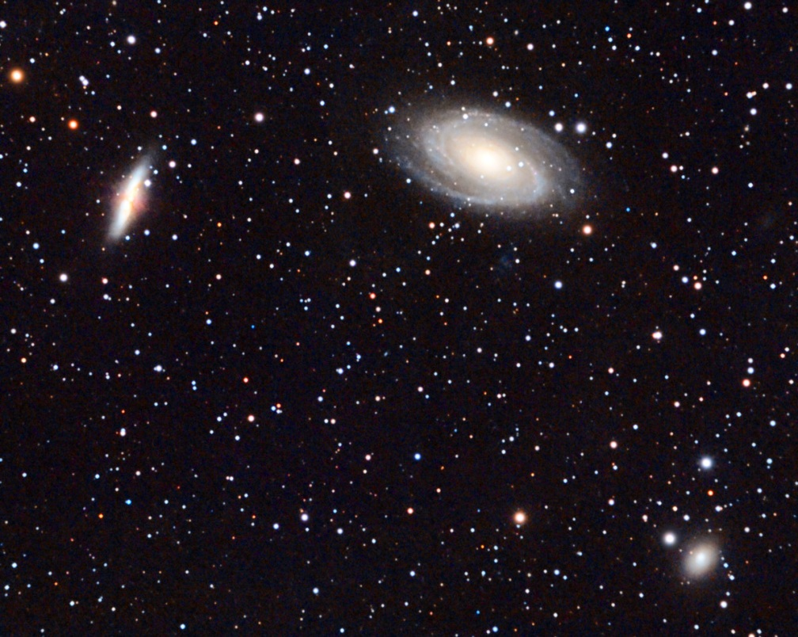
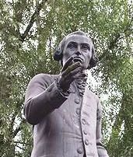
Notes:
Island Universes, Immanuel Kant, 1755

Slide 13
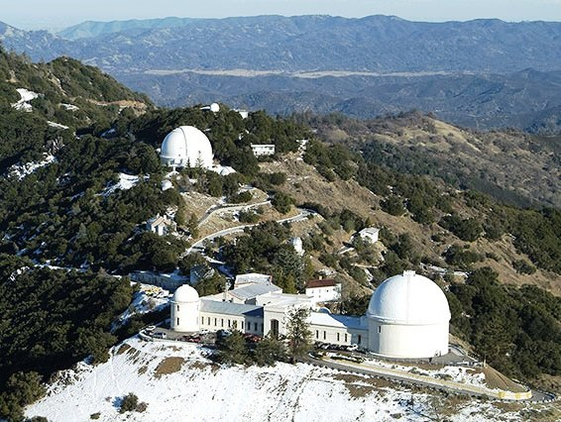
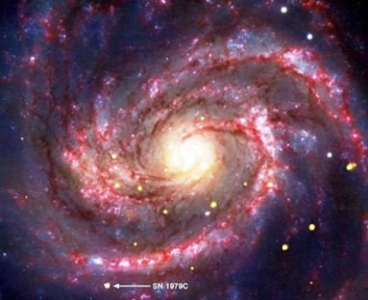
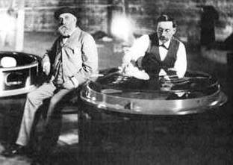
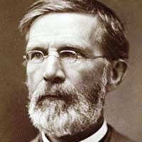
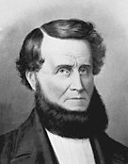
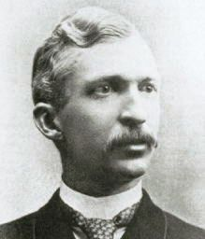
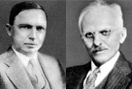
Notes:
Initiatief: George Davidson, wilde hoge berg. Geld: James Lick, lage berg maar dicht bij huis, pronken. Davidson woedend. Lenzen: Alvan Clark. Brandpuntsafstand te kort, stuk van buis gezaagd. Eerst James Keeler, later Heber Curtis, duo rechts, zag door verguisde Cosley reflector nevels, dacht: ver weg, want 2 novae in M100, dus geen planetenstelsel in wording. Shapley (duo links) dacht: dicht bij. Great Debate.

